Slide 1
치매 어르신 실종 예방 시스템
SafeFinder
복합 안심존 판정과 2단계 자동 경보로,
이탈을 "찾기 전에" 알린다
보호자 앱 · 태블릿 · 워치 · 전용 단말 4종 + 관제 서버
실증 진행 보고서 | 2026년 08월 17일

Slide 2
01
목적
무엇을 해결하려 하는가
기존 배회감지기는 이탈한 "뒤에" 찾기 시작한다. SafeFinder는 이탈하는 "순간"을 알린다.
문제 1
사후 수색
안전구역을 완전히 벗어난 뒤에야 대응이 시작되어
골든타임이 이미 소모된다.
문제 2
단일 신호 의존
GPS 하나에 의존하면 실내·지하·건물 사이에서
위치가 끊기고 오탐이 발생한다.
문제 3
충전 부담
매일 충전해야 하는 단말은 정작 필요한 순간
꺼져 있을 확률이 높다.
해결 1
2단계 사전 경보
이탈 5분 → WARNING, 30분 → SOS.
보호자 문자와 서버 기록이 동시에 나간다.
해결 2
복합 안심존 판정
WiFi → 보호자 근접 → GPS 순으로 교차 검증.
한 신호가 끊겨도 위치 판정이 유지된다.
해결 3
실측 기반 전력 설계
단말별 소모 전류를 실측해 운용 주기를 정한다.
(부록 4에 실측치 수록)
서울시 65세 이상 치매환자 166,167명 · 유병률 9.88% (2023년 기준, 부록 3)
출처: 서울특별시 치매관련현황 (2023년) — 사용자 제공 원자료

Slide 3
02
전체 시스템 아키텍처
4종 단말이 하나의 서버 프로토콜을 공유한다
단말 계층
SFC
보호자 폰 · com.sf.sfc
BLE 온보딩 · 대시보드
· 폰 GPS 제공(:8765)
SFD
태블릿 · com.sf.sfd
안심존 판정 · 이탈 감지
· SMS 경보
SFW
워치 · com.sf.sfw
착용형 · 동일 판정 로직
SFA
전용 단말 · ESP32-S3 + A7670E
LTE · GNSS · SMS
(헤드리스)
HTTPS (등록 · 텔레메트리 · 설정 동기화) ↓↑ BLE (최초 온보딩) · SMS (보호자 직통)
관제 서버 sf-api.ese-lab.com
기기 등록 · 텔레메트리 수집 · 안심존/보호자 CRUD · 웹 관제 화면(monitor · track · index)
업링크
단말 → 서버
deviceId, fwVersion, seq, timestamp, locationType(WIFI|GPS),
apName, bssid, inSafeZone, safeZoneId, battery, signal,
deviceStatus, eventType, verb, gyro, lat, lng, accuracy
다운링크
서버 → 단말
안심존 목록(ssid/bssid/apType/enabled), configVersion,
elderId, 보호자 연락처
직통
단말 → 보호자
WiFi 변경 · 이탈 · WARNING · SOS 문자
(서버를 거치지 않아 망 장애 시에도 도달)
필드명은 실제 전송 페이로드 기준 (SFA/SFD/SFW 공통 스키마)

Slide 4
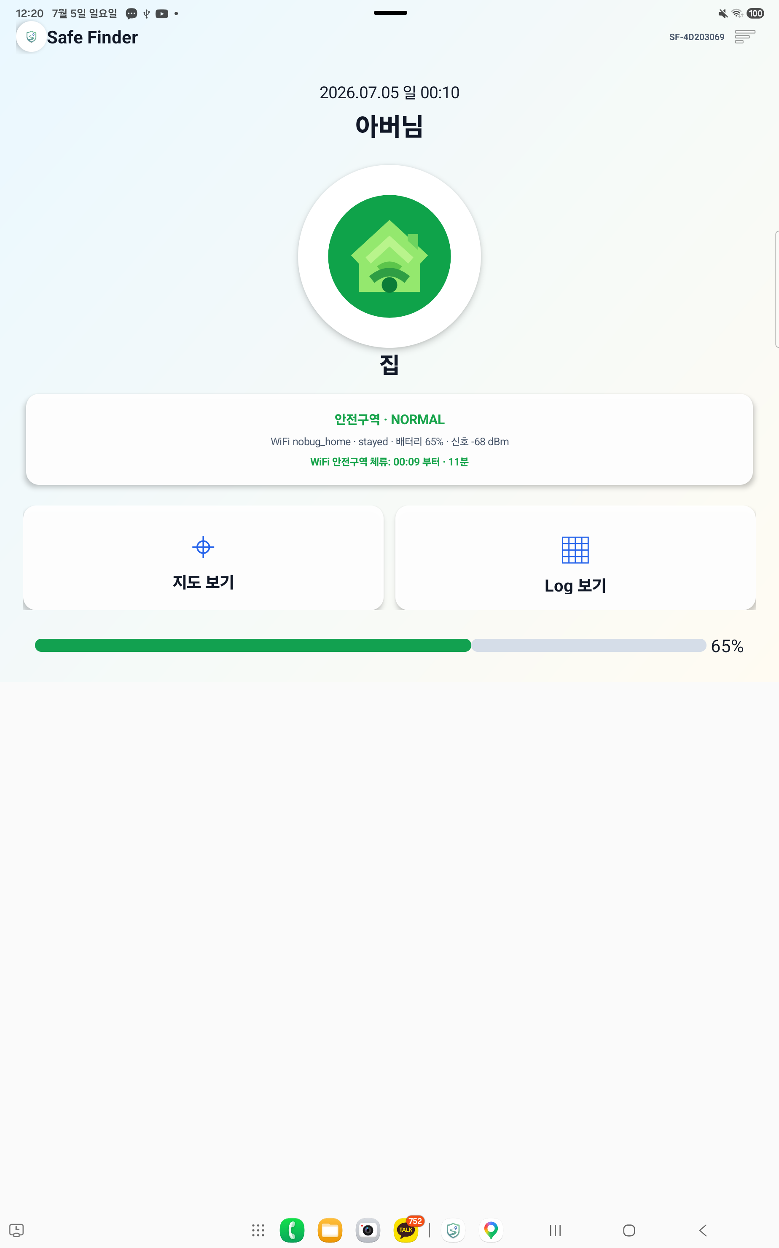
03
보호자 앱(SFC) 기능
보호자가 실제로 보는 화면과 할 수 있는 일
1
기기 온보딩
BLE로 새 단말을 찾아 어르신 정보·보호자 연락처·안심존을 청크 단위로 전송한다.
단말이 스스로 서버에 등록하고, SFC는 등록 완료를 폴링으로 확인한다.
2
안심존 관리
집(FIXED_AP)과 보호자 핫스팟(HOTSPOT)을 구분해 등록한다.
집 안심존은 GPS 중심좌표를 함께 저장해 지도에 🏠로 표시된다.
3
위치 이력 · 지도
날짜별 달력에서 하루를 선택하면 그날의 이동 경로가 지도에 그려진다.
좌표가 있는 모든 기록(hasLocation)을 표시해 WiFi 구간도 끊기지 않는다.
4
폰 GPS 제공
보호자 폰이 핫스팟일 때 :8765 로 자기 GPS를 단말에 제공한다.
단말이 실내에서 위성을 못 잡아도 좌표가 유지되는 핵심 경로.
5
경보 수신
이탈 · WARNING · SOS 문자를 단말에서 직접 받는다.
서버 장애나 데이터망 문제와 무관하게 도달한다.
SFC 메인 화면 — 어르신 상태 · 안심존 · 최근 위치
기능 설명은 SFC 소스(com.sf.sfc) 기준

Slide 5
04
디바이스 구성
같은 프로토콜, 다른 폼팩터
코드
하드웨어
플랫폼
역할
실측 사용시간
SFC
보호자 폰 (Galaxy S24 Ultra)
Android
BLE 온보딩 · 대시보드 · GPS 서버
충전 기반
SFD
태블릿
Android
안심존 판정 · 이탈/SOS · SMS
약 40시간
SFW
워치 (Wear OS)
Android
착용형 · 동일 판정 로직
약 22시간
SFA
LILYGO T-A7670E-S3
ESP32-S3
LTE · GNSS · SMS (헤드리스)
미측정
SFA 전용 단말 구성
• MCU: ESP32-S3 (Wi-Fi + BLE)
• 통신: A7670E LTE Cat.1 (APN: lte.ktfwing.com)
• 측위: A7670E 내장 GNSS + AGPS(AT+CAGPS)
• 경보: 모뎀 직접 SMS 발송 (UCS2 한글)
• 전원: 리튬 배터리 + ADC 분압 측정 (GPIO8)
측위 우선순위 (실측 반영)
1순위 자체 GNSS 측위 — 야외에서 수 m
2순위 보호자 폰 GPS 중계 — 실내 25.7 m 실측
3순위 좌표 없음 → AP 이름으로 위치 표기
모뎀 셀 측위(AT+CLBS)는 통신사 응답 거부로 사용 불가
사용시간은 서버 텔레메트리의 배터리 값에서 산출 (부록 4)

Slide 6
05
시스템 사용의 장단점
장점과 한계를 같은 무게로
장점
한계
▪ 이탈을 사전에 알린다
5분 WARNING / 30분 SOS 2단계. 완전 실종 전에 개입 시점이 생긴다.
▪ 실내 단독 상황은 여전히 공백
보호자가 곁에 없고 실내이면 위성이 안 잡혀 좌표가 없다. WiFi 측위 API 도입 전까지 남는 한계.
▪ 신호가 끊겨도 위치가 남는다
WiFi AP 이름 → 보호자 폰 GPS → 자체 GNSS 순으로 교차 보완.
▪ 보호자 폰 의존
폰 GPS 중계는 보호자 핫스팟 범위 안에서만 동작하고, 폰 배터리를 쓴다.
▪ 서버 없이도 경보가 간다
단말이 보호자 번호로 직접 SMS를 보낸다. 서버·데이터망 장애와 무관.
▪ 워치 사용시간 약 22시간
실측 4.57%/h. 매일 충전이 필요하다.
▪ 오탐을 구조적으로 억제
유예 시간, AP 재스캔, 단절 홀드, GPS 이탈 증거 요구를 단계로 쌓았다.
▪ SMS 비용과 도달 지연
통신사 망 상태에 따라 수 초~수십 초 지연이 발생할 수 있다.
▪ 폼팩터 교체가 자유롭다
태블릿·워치·전용 단말이 같은 프로토콜을 쓴다.
▪ 모뎀 셀 측위 사용 불가
AT+CLBS가 코드 10으로 거부됨(5회 재현). 대체 수단이 필요.
한계 항목은 모두 이번 실증에서 재현된 사실 기준

Slide 7
06
실증 준비
무엇이 끝났고 무엇이 남았는가
완료 · 검증됨
남은 과제
✓ 4종 단말 ↔ 서버 등록·텔레메트리 정상 (서버 수신 200 확인)
□ SFA 야외 GNSS 최초 측위 시간(TTFF) 실측
✓ 이탈 → WARNING → SOS 2단계 경보 및 보호자 SMS 도달 확인
□ SFA 배터리 실사용 시간 실측 (현재 USB 급전으로 미측정)
✓ 보호자 폰 GPS 중계 경로 동작 (실내 25.7 m, fixAge 10초)
□ 실내 단독 상황 측위 대책 결정 (WiFi 측위 API 도입 여부)
✓ AGPS 궤도력 다운로드 동작 (AT+CAGPS: OK)
□ 장시간 연속 운용 시험 (24시간 이상 무중단)
✓ 오탐 이탈 억제 로직 적용 (유예·재스캔·홀드·GPS 증거)
□ 다중 어르신·다중 보호자 동시 운용 시험
✓ 배터리 소모 실측 확보 (태블릿·워치)
실증 즉시 가능 범위
보호자가 동행하거나 안심존(집·핫스팟) 안에 있는 모든 시간대 — 위치·이탈·경보가 끊김 없이 동작한다.
2026년 8월 실증 로그 기준

Slide 8
Appendix
1. 서버 링크 모음 및 구성 설명
2. AI 상세 설명
3. 서울시 치매 노인 현황 (자치구별)
4. 디바이스 배터리 소요 표
5. 대표 이미지
6. 디바이스 구성표

Slide 9
A1
서버 링크 모음 및 구성
실증에서 실제로 사용한 엔드포인트
구분
URL / 엔드포인트
설명
관제 대시보드
https://sf-api.ese-lab.com/index.html
전체 현황 진입점
실시간 모니터
https://sf-api.ese-lab.com/monitor.html
수신 로그 실시간 확인
위치 추적
https://sf-api.ese-lab.com/track.html
기기별 이동 경로 지도
API 명세
https://sf-api.ese-lab.com/swagger-ui/index.html
Swagger UI
기기 등록
POST /api/v1/devices/register
deviceId·elderId·fwVersion
텔레메트리 수신
POST /api/v1/telemetry
readings 배열 일괄 전송
기기 로그 조회
GET /api/v1/devices/{id}/logs?date=
날짜별 페이징 조회
로그 달력
GET /api/v1/devices/{id}/logs/calendar
월별 기록 유무
설정 동기화
GET /api/v1/devices/{id}/config
안심존 목록 · configVersion
보호자 조회
GET /api/v1/elders/{id}/guardians
보호자 연락처
서버 내부 구성(호스팅·DB·프레임워크)과 AI 기능은 이 보고서 작성 범위 밖입니다.
위 목록은 단말 측에서 실제 호출·검증한 인터페이스만 기재했습니다.
2026-08-15 실증 중 호출 확인

Slide 10
A2
AI 상세 설명
작성 보류
이 장은 비워 두었습니다.
서버의 AI 기능에 대한 자료가 확인되지 않아, 추정으로 채우지 않았습니다.
작성에 필요한 정보: ① 어떤 모델/알고리즘인지 ② 입력 데이터와 출력 ③ 학습·추론 위치(서버/단말) ④ 성능 지표
자료 확보 후 본문 4~6장과 함께 작성 필요

Slide 11
A3
서울시 치매 노인 현황
2023년 · 65세 이상 기준 · 총 166,167명 (유병률 9.88%)
자치구별 환자수 (상위 12개구)
유병률 상위 10개구 (%)
노원구
9,577
자치구
환자수(명)
유병률
은평구
9,302
종로구
3,127
11.31%
송파구
9,256
용산구
4,249
11.17%
강서구
9,186
성북구
8,209
서대문구
6,187
11.03%
관악구
8,116
마포구
6,114
10.93%
강남구
7,756
중구
2,662
10.77%
중랑구
7,263
성북구
8,209
10.49%
구로구
7,141
강북구
6,939
10.35%
동작구
6,959
은평구
9,302
10.24%
강동구
6,955
동대문구
6,670
10.24%
강북구
6,939
영등포구
6,552
10.24%
환자수는 인구가 많은 강서·노원·송파구가, 유병률은 종로·용산·서대문구가 높다.
→ 절대 규모 대응과 고밀도 지역 집중 대응을 나누어 설계할 근거가 된다.
출처: 서울특별시 치매관련현황 (2023년, 25개 자치구 전수) — 사용자 제공 원자료

Slide 12
A4
디바이스 배터리 소요
서버에 쌓인 실제 텔레메트리에서 산출
기기
deviceId
관측 구간
경과
소모율
완충 시 예상
SFD 태블릿
SF-26420C21
100% → 40%
23.9 h
2.51 %/h
약 40 시간
SFW 워치
SF-753A1FE0
100% → 3%
21.2 h
4.57 %/h
약 22 시간
SFA 전용 단말
SF-ACAC14EC
—
—
—
미측정
SFA는 왜 미측정인가
SFA의 배터리 값은 ADC 분압을 3.3~4.2 V 선형으로 환산한 추정치이고, 실증 기간 대부분 USB로 급전된 상태였습니다. 서버에는 74%→0% 같은 급락 구간이 남아 있지만 이는 방전 곡선이 아니라 급전 중 ADC 값이므로, 사용시간 근거로 쓰지 않았습니다.
→ 배터리만으로 구동한 상태에서 별도 실측이 필요합니다. (실증 잔여 과제)
산출 방법: 기기별 전체 배터리 시계열에서 충전(값 상승) 구간을 잘라내고, 가장 긴 연속 방전 구간의 기울기를 사용했습니다.
원자료: /api/v1/devices/{id}/logs — 2026-08-13 ~ 08-15

Slide 13
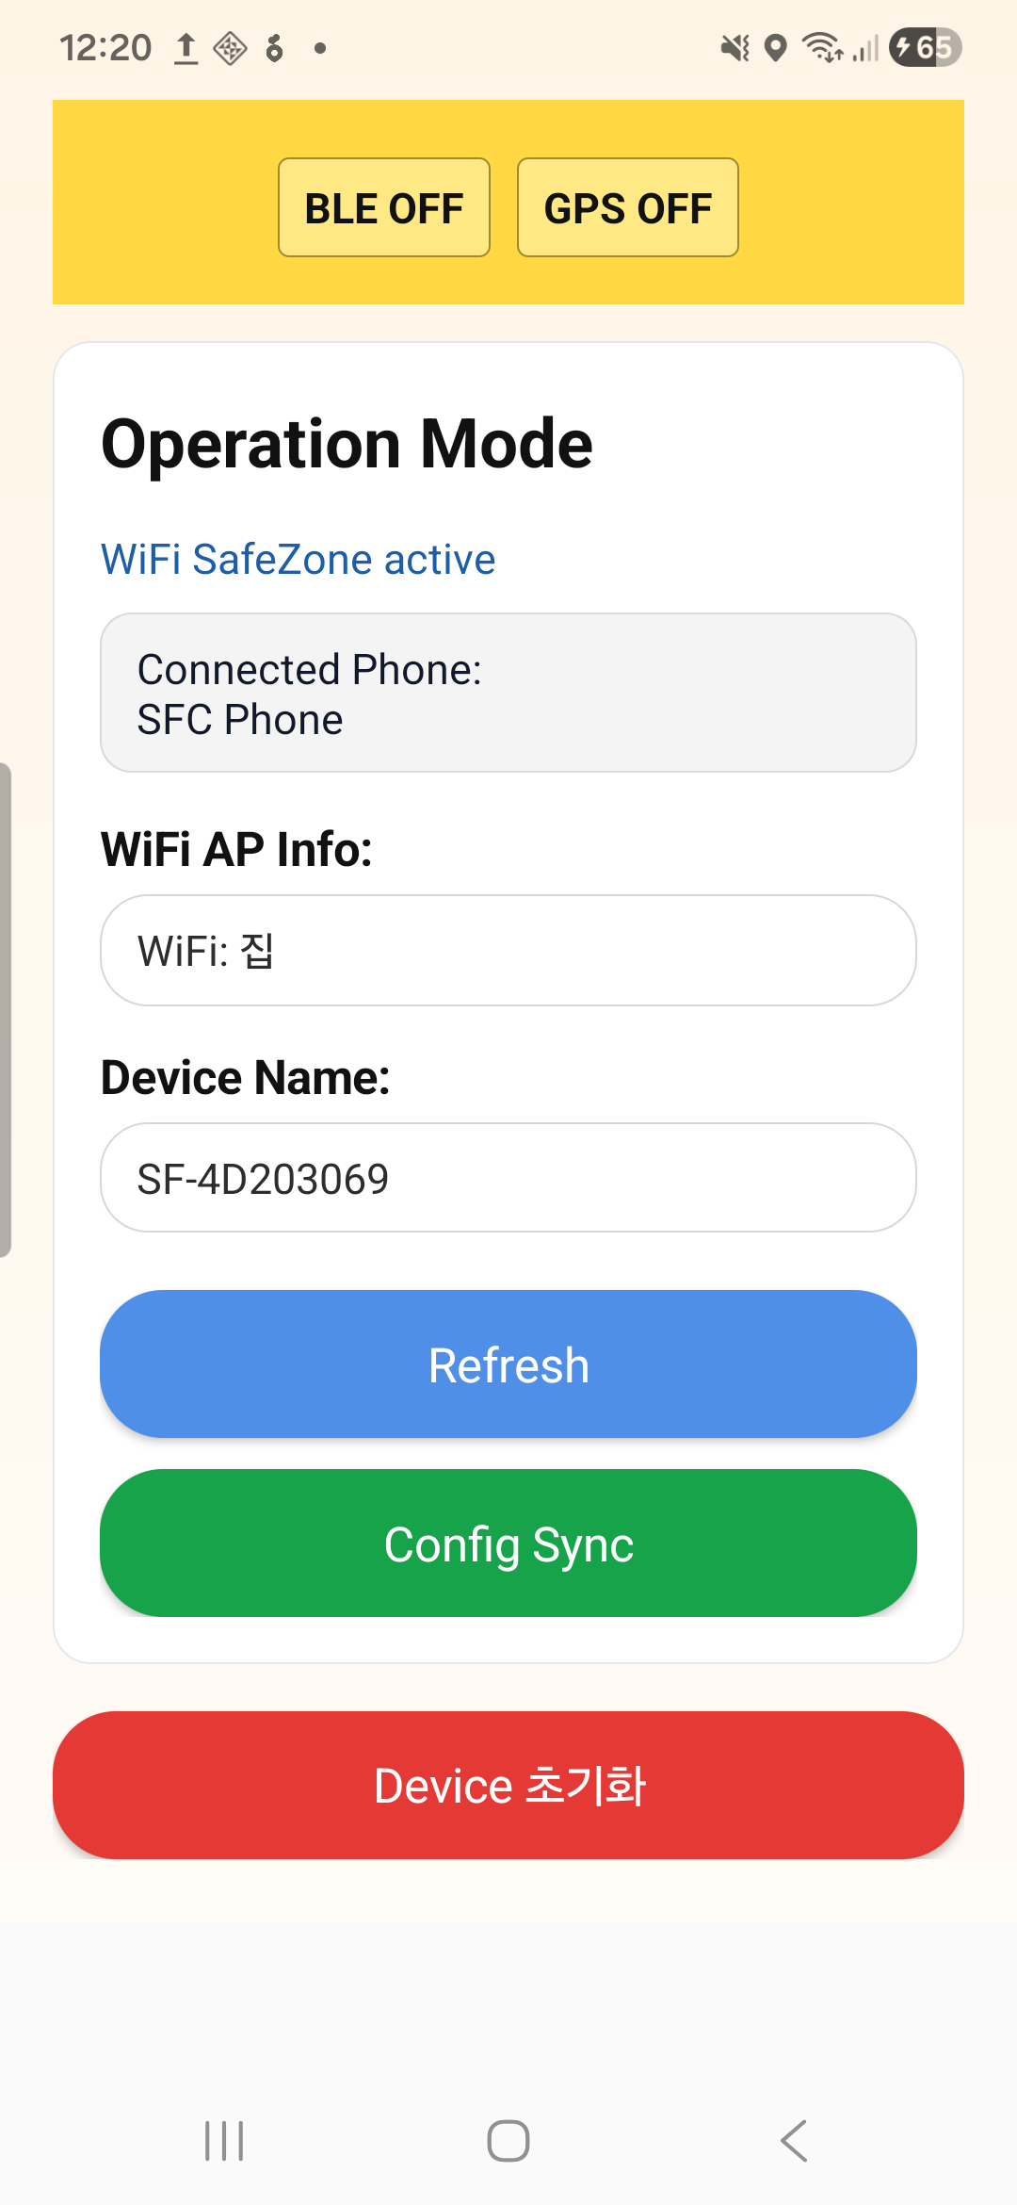
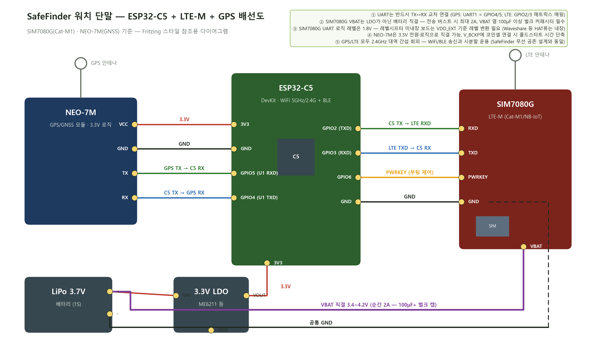
A5
대표 이미지
실증에 사용된 화면과 하드웨어
SFC — 보호자 앱 메인
SFD — 추적 단말 화면
SFA — LTE/GNSS 결선도
동영상 자료는 별도 첨부 예정

Slide 14
A6
디바이스 구성표
소스 코드 기준 상세 사양
코드
하드웨어
MCU/OS
식별자
탑재 기능
SFC
Galaxy S24 Ultra
Android
com.sf.sfc
BLE Central · GPS HTTP 서버(:8765) · 대시보드
SFD
Android 태블릿
Android
com.sf.sfd
BLE Peripheral · WiFi/GPS 판정 · 자이로 · SMS
SFW
Wear OS 워치
Android
com.sf.sfw
BLE Peripheral · 동일 판정 로직 · SMS
SFA
LILYGO T-A7670E-S3
ESP32-S3
펌웨어 0.9.0
LTE Cat.1 · GNSS · UCS2 SMS · BLE GATT
공통 프로토콜
HTTPS 텔레메트리 · BLE GATT 온보딩(동일 UUID) · 직통 SMS
텔레메트리 주기
안심존 내 10분 / 안심존 밖 1분 / SOS 시 1분 반복
경보 임계
이탈 5분 → WARNING, 30분 → SOS (문자는 단계별 1회)
안심존 종류
FIXED_AP(집) · SUSPECTED_HOTSPOT(보호자 폰) · REGISTERED_HOTSPOT
측위 수단
WiFi AP 식별 · GNSS · 보호자 폰 GPS 중계 · (셀 측위 불가)
저전력 표기
배터리 10% 이하 → deviceStatus/eventType = LOW_BATTERY
SFA/SFD/SFW/SFC 소스 및 sfa_config.h 기준

Slide 15
A7
전력 소모 계산 — 1000 mAh 기준
전류값은 데이터시트 전형값(추정), 동작 주기는 실제 펌웨어 설정
계산 전제 — 상시 소비 전류 (mA)
시나리오별 결과 (전형값 기준)
항목
저
전형
고
시나리오
평균
24h 소요
지속시간
보드 상시 (레귤레이터·LED)
3
5
8
① BLE 광고만
25.0 mA
600 mAh
40.0 h
ESP32-S3 BLE 광고
12
20
30
ESP32-S3 Wi-Fi 연결 유지
18
25
40
② Wi-Fi 상시 + 10분 보고
30.7 mA
736 mAh
32.6 h
ESP32-S3 무선 없이 동작
12
20
30
③ 현재 펌웨어 (안심존 내)
80.7 mA
1936 mAh
12.4 h
A7670E 등록 유지 (PSM 미사용)
10
15
25
A7670E GNSS 수신 상시
25
35
50
④ 현재 펌웨어 (밖·LTE)
87.5 mA
2100 mAh
11.4 h
1회 전송 소비 (버스트)
① 모뎀·GNSS·Wi-Fi 모두 꺼짐. 온보딩 대기 상태.
동작
가정
1회 소비
24시간을 채우려면 평균 41.7 mA 이하
①②는 통과하지만 ③④는 통과하지 못합니다. 차이를 만드는 것은 전송 횟수가 아니라 모뎀과 GNSS를 끄지 않는 설계입니다 — 두 항목만 합쳐도 전형값 50 mA로 이미 예산을 넘습니다.
전송 버스트는 ④에서도 하루 12.5 mA 상당으로, 상시 소비에 비하면 작습니다.
② 안심존 안. 모뎀·GNSS 꺼짐. 현재 코드의 10분 주기.
Wi-Fi HTTPS 텔레메트리 1회
200 mA × 2 s
0.111 mAh
LTE HTTPS 텔레메트리 1회
150 mA × 5 s
0.208 mAh
③ 모뎀과 GNSS를 부팅 후 끄지 않는 현재 구성.
SMS 1통 발송
150 mA × 5 s
0.208 mAh
④ 안심존 밖 1분 주기 보고. Wi-Fi 없음.
전류는 ESP32-S3 / A7670E 데이터시트 전형값 — 이 보드 실측이 아님. 주기는 sfa_config.h 실제 값.

Slide 16
A8
LTE 전송 가능 횟수 — 1000 mAh
무엇이 횟수를 제한하는가
조건
상시 소비
전송 가능 횟수
지속시간
상시 소비 비중
전송 에너지만 계산
—
4,800 회
—
이론 상한
모뎀 상시 ON (현재 구성)
20 mA
1,846 회
30.8 h
62 %
모뎀 상시 + GNSS 상시
55 mA
889 회
14.8 h
81 %
모뎀 PSM 절전 가정
6 mA
3,243 회
54.1 h
32 %
1분 주기(안심존 밖 기본값)로 연속 전송한다는 가정. 하루치는 1,440회.
1회 전송 소비
LTE 텔레메트리 0.208 mAh → 1000 mAh로 4,800회
SMS 1통 0.208 mAh → 1000 mAh로 4,800통
전송 자체는 싸다. 비싼 것은 전송 사이에 켜져 있는 시간이다.
24시간 운용을 만들려면
1. GNSS 상시 ON 해제 — 보고 직전에만 측위 (−35 mA)
2. 모뎀 PSM/eDRX 적용 — 전송 사이 절전 (−14 mA)
3. 안심존 내에서는 모뎀 자체를 내리고 Wi-Fi만 사용
현재는 브라운아웃 회피를 위해 모뎀을 끄지 않는 설계입니다.
동일 전제(데이터시트 전형값) 기준. 실사용 시간은 배터리 실측으로 확정해야 함 — 부록 4 참조.

